Slide 1
L’ITALIANO ALL”UNIVERSITÀ
Corso di Conversazione
MODULO TRANTANOVE
SPECIALE 5 - Grammatica
5
Nella lista ci sono altre espressioni per invitare e accetare o anche rifiutare. Inseriscile nella tabela sotto:
Con piacere – Ti va un caffè? – Buona idea! – No, non mi vado molto -
Che ne dice di uscire un pò? – Certo – Volentiere –
Perchè non andiamo al teatro? – Grazie, ma preferisco di no –
Vuoi giocare a cálcio? – No, grazie lo stesso! -
INVITARE | ACCETARE | RIFIUTARE
Andiamo a fare un giro | Va bene, d’accordo | Mi dispiace ma non posso

Slide 2
L’ITALIANO ALL”UNIVERSITÀ
Corso di Conversazione
MODULO TRANTANOVE
SPECIALE 5 - Grammatica
Fai un dialogo con un compagno di classe con le espressioni della tabela.
Invita un tuo amico/una tua amica a :
1. Mangiare una pizza a da Nonna in Domenica
2. Fare un giro a piedi in centro della città
3. Prendere una birra al bar
4. Fare un pò di footing in Palestra
5. Studiare in biblioteca della università
6. Vedere la mostra di Caravaggio al museo
7. Prendere un Caffè caldo nella caffetteria
8. Fare un viaggio a Siena in Macchina
9.Vaggiare in treno venerdi sera verso Parigi
10. Cenare sabato in un ristorante nel centro di MIlano
11. Andare a messa domenica nella mattina.

Slide 3
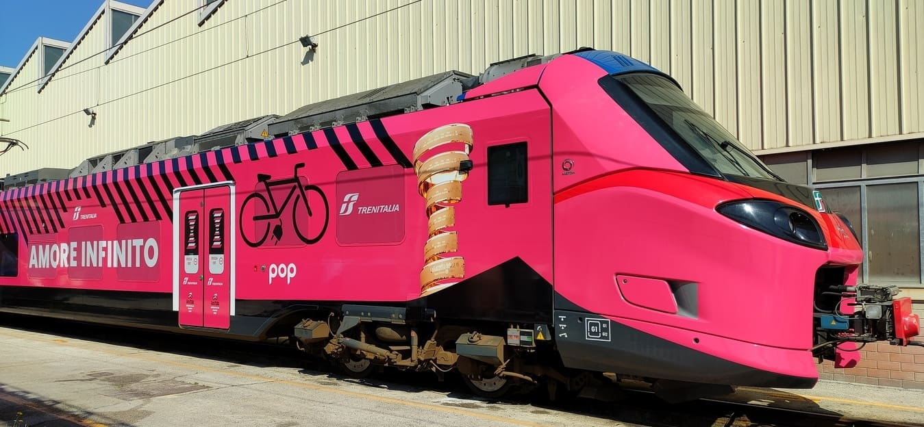
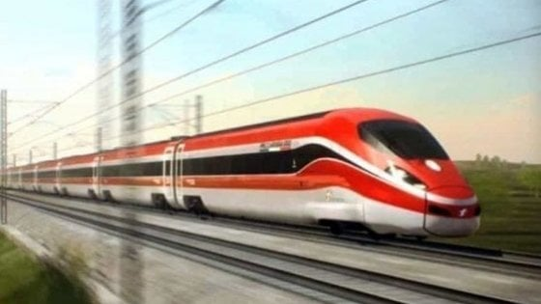
L’ITALIANO ALL”UNIVERSITÀ
Corso di Conversazione
MODULO TRANTANOVE
SPECIALE 5 - Grammatica
Prendiamo il treno
1. EUROSTAR – Treno ad alta velocità.
2. INTERREGIONALE – Collega città lontane di regioni diverse.
3. LOCALE – Collega piccole città di una stessa reggione. Effettua tutte le fermate
4. DIRETTO – Collega le principale città italiane. Effettua le fermate principale.
5. INTERCITY - Collega città vicini di regioni diversi

Slide 4
L’ITALIANO ALL”UNIVERSITÀ
Corso di Conversazione
MODULO TRANTANOVE
SPECIALE 5 - Grammatica
Metti in ordine il dialogo tra um viggiatore e un impiegato della biglietteria alla stazione.
1. Il primo treno parte alle 18:55. È un Eurostar.
2. Perfetto. Allora un biglietto di seconda classe per favore.
3. Buongiorno. Senta, quando parte il primo treno per Roma?
4. Prima o Seconda Classe? Anche Abbiamo la Executiva ...
5. Grazie. Ah, scusi, da quale binario parte il treno?
6. Seconda per favore. Sono un pò senza soldi. Devo risparmiare.
7. Parte dal terzo binario. Buon viaggio signore viggiatore!
8. Ho capito.Quanto viene il biglietto?
9. Ecco il suo biglietto.
10. Il biglietto di seconda classe viene 15 euro!

Slide 5
L’ITALIANO ALL”UNIVERSITÀ
Corso di Conversazione
MODULO TRANTANOVE
SECIALE 5- Grammatica
Dove puoi sentire queste frasi?
Alla Stazione – Sul Treno – In Biglietteria
1. Biglietti, prego
2. La cucceta confort viene 25 euro
3. Un Intercity per Roma con posto pernotato, per favore
4. Purtroppo portiamo un retardo di 20 minuti
5. Il treno Eurostar 254 per Bologna è in partenza dal Binario 6
6. Se vuole Le posso prenotare un posto in Cucceta
7. Treno in Arrivo al Binario 1, allontanarsi dalla linea gialla
8. Si pregano i signore viaggiatori di abbassare il volume delle suonerie dei cellulari
9. É aperto nella carrozza 10 il servizio ristorante
10. Attenzione! È vietato attraversare i binari

